Slide 1

κυστική ίνωση
Οι σημειώσεις προετοιμάσθηκαν από την κ. Αργυρή Πετροχείλου
Παιδίατρο-Παιδοπνευμονολόγο
Επιμελήτρια ΕΣΥ Τμήματος Κυστικής Ίνωσης
Νοσοκομείου Παίδων «Η Αγία Σοφία»

Slide 2
Εισαγωγή
Συχνότητα: 1:3.500 ζώντα νεογνά στην Ελλάδα
2^{η} γενετική νόσος στη χώρα μας
Φορείς: 5%
Κληρονομικότητα: Αυτοσωματική υπολειπόμενη
Σ. Ντουντουνάκης. Κλινική Εικόνα και διαγνωστική προσέγγιση ινοκυστικής νόσου. Στο: Ινοκυστική Νόσος. Εργαστήριο Ιατρικής Γενετικής Πανεπιστημίου Αθηνών, Ιατρικές Εκδόσεις Πασχαλίδης 2002 σσ.: 11-17

Slide 3
Εισαγωγή
Δυσλειτουργία του διαύλου χλωρίου (CFTR)
Ποικίλες κλινικές εκδηλώσεις
Συχνά καθυστερημένη διάγνωση
Φυσική πορεία: σταδιακή επιδείνωση

Slide 4
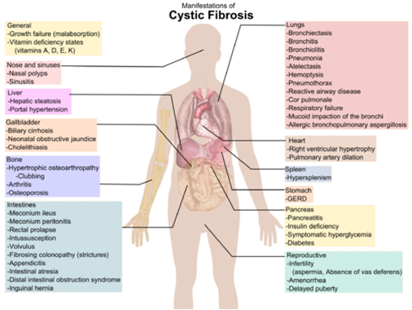
Κλινικές εκδηλώσεις

Slide 5
Σημαντικές πρώτες κλινικές εκδηλώσεις
Υποσιτισμός, Υποθρεψία, υποπρωτεϊναιμία
Έλλειψη λιποδιαλυτών βιταμινών
Ένδεια Νατρίου /Aφυδάτωση
Υποτροπιάζουσες λοιμώξεις αναπνευστικού
Αναπνευστική ανεπάρκεια
Πνευμονική αποφρακτική νόσος/Ατελεκτασία
Υποτροπιάζουσες παραρινοκολπίτιδες/ρινικοί πολύποδες
Ίκτερος
Ειλεός από μηκώνιο

Slide 6
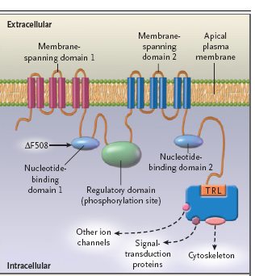
Δ

Slide 7
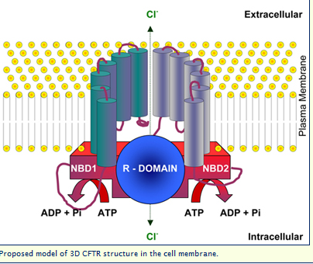
Δίαυλος CFTR (Cystic Fibrosis Transmembrane conductance Regulator)

Slide 8
Ανοσοφθορισμός
Riordan J. Ann Rev Biochem. 2008;77:701-726.

Slide 9
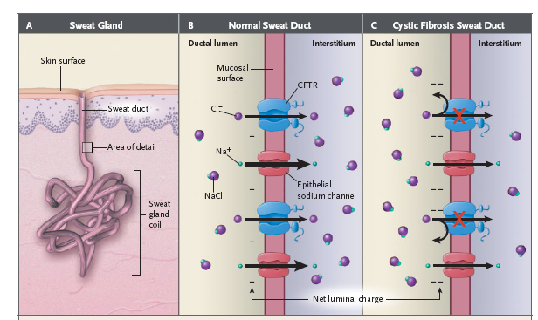

Slide 10
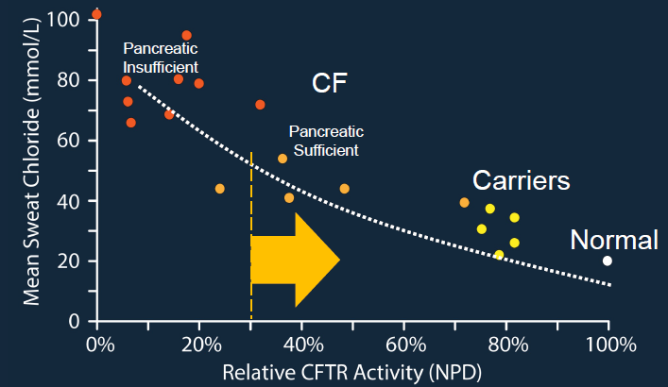
Λειτουργικότητα CFTR και συμπτωματολογία
Accurso et al JCF 2013
30% λειτουργικότητας= μείωση συμπτωμάτων

Slide 11
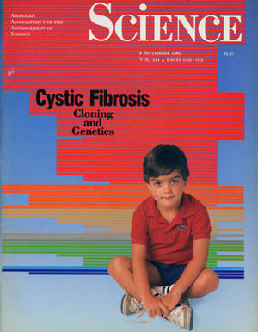

1989
2009

Slide 12
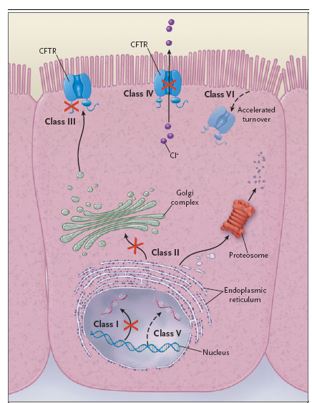
Είδη μεταλλάξεων
Ομάδα Ι: Μεταλλάξεις που επηρεάζουν την παραγωγή πρωτεΐνης (class I)
Ομάδα ΙΙ: Ελαττωματική στερεοδομή πρωτεΐνης (class II)
Μη αποτελεσματική ρύθμιση του διαύλου χλωρίου (class III)
Ομάδα IV: Διαταραχή διαμεμβρανικής περιοχής της πρωτεΐνης (class IV)
Ομάδα V: Μειωμένη παραγωγή mRNA (class V)
Ομάδα VI: αυξημένη απομάκρυνση από τη μεμβράνη (class VI).

Slide 13
Συσχέτιση γονότυπου-φαινότυπου
Δεν υπάρχει απόλυτη αντιστοιχία
Ικανοποιητική συσχέτιση μόνο με παγκρεατική ανεπάρκεια
Τροποποιητικά γονίδια
Μεταλλάξεις που προκαλούν συμπτώματα μόνο σε συνδυασμό.

Slide 14
Ελληνικά στοιχεία
8 μεταλλάξεις καλύπτουν ποσοστό 74% (F508del: 53,4%)
83 μεταλλάξεις καλύπτουν το 91%
Μεγάλη ετερογένεια μεταλλάξεων στον ελληνικό πληθυσμό
Αρκετές νέες μεταλλάξεις
Kanavakis E, Tzetis M, Antoniadi T, Traeger-Synodinos J, Doudounakis S, Adam, G, Matsaniotis N, Kattamis C. Mutation analysis of ten exons of the CFTR gene in Greek cystic fibrosis patients: characterization of 74.5% of CF alleles including one novel mutation. Hum Genet.1995 Sep;96(3):364-6
Tzetis M, Kanavakis E, Antoniadi T, Doudounakis S, Adam G, Kattamis C. Characterization of more than 85% of cystic fibrosis alleles in the Greek population, including five novel mutations. Hum Genet 1997;99 (1):121–5
Kanavakis E, Efthymiadou A, Strofalis S, Doudounakis S, Traeger-Synodinos J, Tzetis M. Cystic fibrosis in Greece: molecular diagnosis, haplotypes, prenatal diagnosis and carrier identification amongst high-risk individuals. Clin Genet 2003;63(5):400–9.
Poulou M, et al, Cystic fibrosis genetic counseling difficulties due to the identification of novel mutations in the CFTR gene, J Cyst Fibros (2012), doi:10.1016/j.jcf.2012.01.004

Slide 15
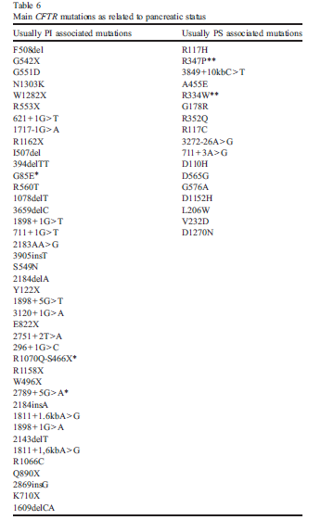
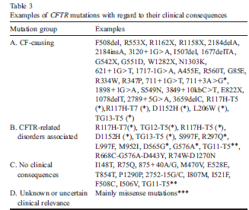
Συσχέτιση γονότυπου-φαινότυπου
Castellani C, Cuppens H, Macek Jr M, Cassiman JJ, Kerem E, Durie P,
et al. Consensus on the use and interpretation of cystic fibrosis mutation
analysis in clinical practice. J Cyst Fibros 2008;7(3):179–96.

Slide 16
Συχνότητα Ινοκυστικής Νόσου-Μεταλλάξεων
Brian P O’Sullivan, Steven D Freedman Cystic fibrosis Lancet 2009; 373: 1891–904

Slide 17
Διάγνωση
Κλινική Υποψία ή οικογενειακό ιστορικό
Προγεννητικός έλεγχος
Ανιχνευτικός έλεγχος νεογνών
Μέτρηση συγκέντρωσης χλωρίου στον ιδρώτα
Γενετικός έλεγχος
Ρινικά δυναμικά

Slide 18
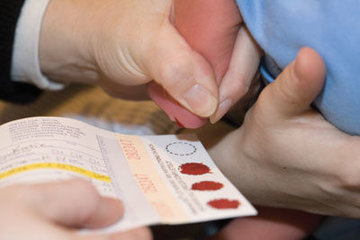
Ανιχνευτικός έλεγχος νεογνών
Ανοσοενεργό Θρυψινογόνο αίματος (Immunoreactive Trypsinogen IRT)
DNA
Πρωτεΐνη σχετιζόμενη με την παγκρεατίτιδα (pancreatitis associated protein PAP)

Slide 19
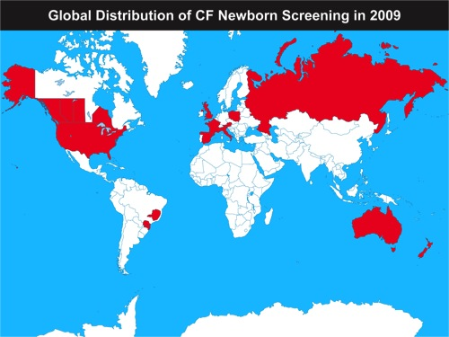
Εφαρμογή Ανιχνευτικού ελέγχου
Philip M. Farrell, M.D., Ph.D.

Slide 20

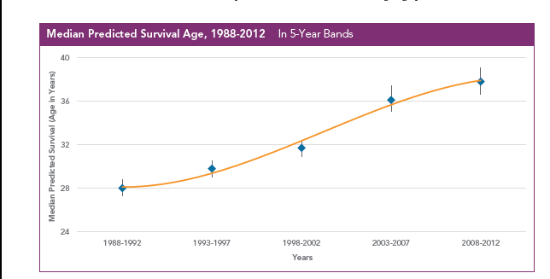
Επιβίωση
Cystic Fibrosis Foundation Patient Registry 2012 Annual Data Report
Bethesda, Maryland © 2012 Cystic Fibrosis Foundation

Slide 21
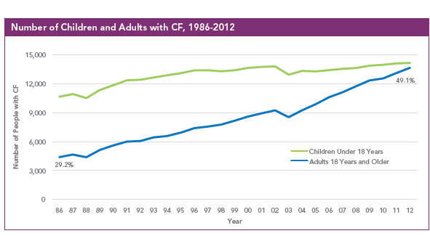
Επιβίωση
Cystic Fibrosis Foundation Patient Registry 2012 Annual Data Report
Bethesda, Maryland © 2012 Cystic Fibrosis Foundation

Slide 22
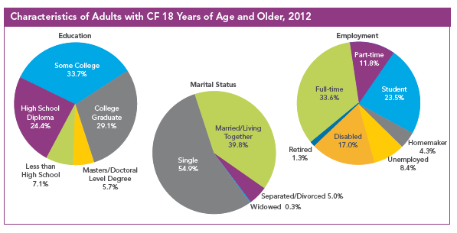
Χαρακτηριστικά ενηλίκων
Cystic Fibrosis Foundation Patient Registry 2012 Annual Data Report
Bethesda, Maryland © 2012 Cystic Fibrosis Foundation

Slide 23
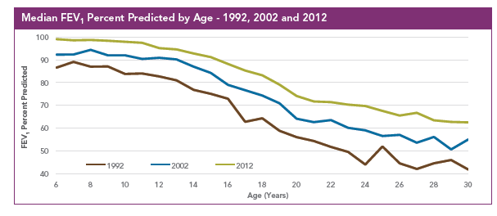
Πνευμονική Λειτουργία
Cystic Fibrosis Foundation Patient Registry 2012 Annual Data Report
Bethesda, Maryland © 2012 Cystic Fibrosis Foundation

Slide 24
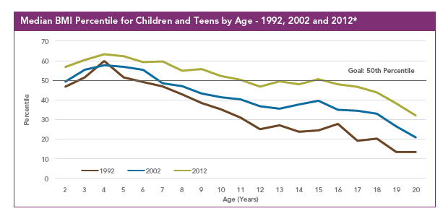
Θρέψη
Cystic Fibrosis Foundation Patient Registry 2012 Annual Data Report
Bethesda, Maryland © 2012 Cystic Fibrosis Foundation

Slide 25
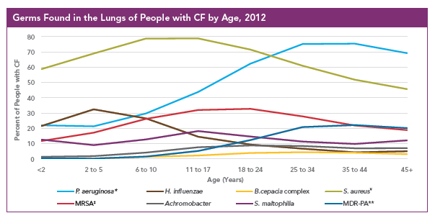
Λοι Λοιμογόνοι παράγοντες ανά ηλικία
Cystic Fibrosis Foundation Patient Registry 2012 Annual Data Report
Bethesda, Maryland © 2012 Cystic Fibrosis Foundation

Slide 26
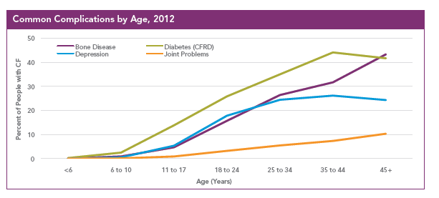
Επιπλοκές
Cystic Fibrosis Foundation Patient Registry 2012 Annual Data Report
Bethesda, Maryland © 2012 Cystic Fibrosis Foundation

Slide 27
Αντιμετώπιση
Παρακολούθηση !
Αντιμετώπιση παροξύνσεων πνευμονικής νόσου
Βλενολυτικά
Λελογισμένη χρήση αντιβιοτικών
Χορήγηση παγκρεατικών ενζύμων
Πρόληψη υπονατριαιμίας/αφυδάτωσης
Χορήγηση λιποδιαλυτών βιταμινών
Αντιμετώπιση επιπλοκών
Αιτιολογική θεραπεία για κάποιες μεταλλάξεις

Slide 28
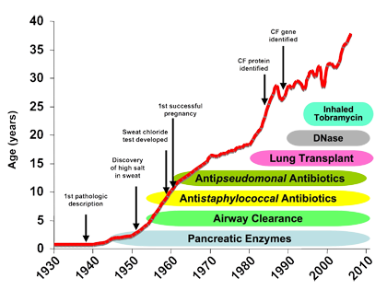
Θεραπείες και επιβίωση

Slide 29
Αιτιολογική θεραπεία
Για ομάδα ΙΙΙ κυρίως
  G551D , G1244E, G1349D, G1778R, G970R, S1251N, S1255P, S549N, S549R και άλλες
Για ομοζυγώτες ΔF508
Για ασθενείς με ΔF508 και μία μετάλλαξη με υπολοιπόμενη λειτουργία
Και έπεται συνέχεια...

Slide 30
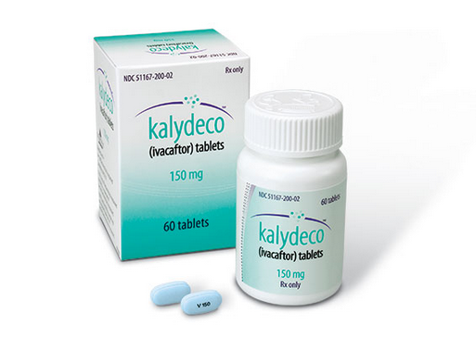
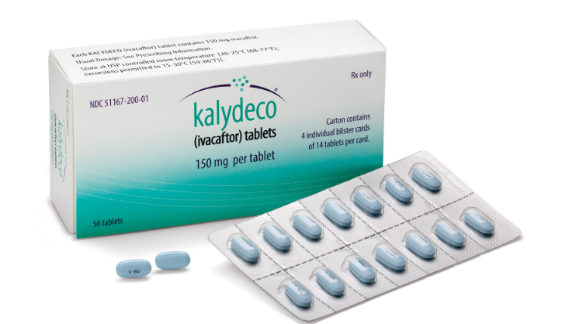
Kalydeco (ivacaftor)
1/2012: FDA έγκριση για χρήση σε ασθενείς με τη μετάλλαξη G551D ηλικίας >6ετών
7/2012: EMA (European Medicines Agency ) έγκριση με τις ίδιες ενδείξεις
2/2014: FDA επεκτείνει την έγκριση για 8 επιπλέον μεταλλάξεις: G178R, S549N, S549R, G551S, G1244E, S1251N, S1255P και G1349D
6/2014: EMA έγκριση με τις ίδιες ενδείξεις
12/2014: FDA έγκριση για τη μετάλλαξη R117H
3/2015: FDA έγκριση για παιδιά 2-6 ετών

Slide 31
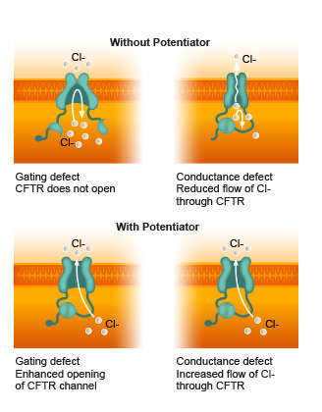
Μηχανισμός δράσης του Kalydeco

Slide 32
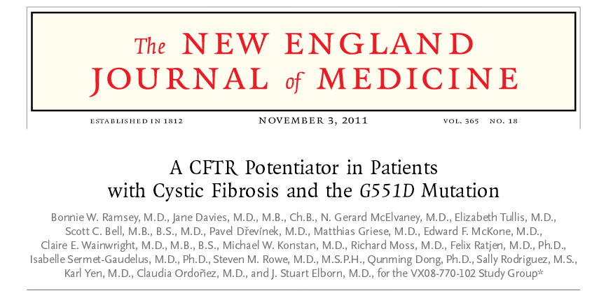
Κλινικές Μελέτες Kalydeco
STRIVE
166 άτομα
Ηλικίας >12 ετών
Τουλάχιστον 1 αντίγραφο της μετάλλαξης G551D
FEV1 40-90%
Χορηγήθηκαν 150 mg ivacaftor x 2
Παρακολούθηση για 1 έτος

Slide 33
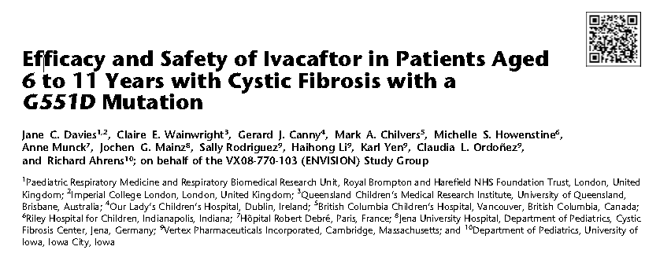

Κλινικές Μελέτες Kalydeco
ENVISION
52 ασθενείς
Ηλικίας 6-11 χρονών
Τουλάχιστον 1 αντίγραφο της μετάλλαξης G551D
FEV1 40-105%
Χορηγήθηκαν 150 mg ivacaftor x 2
Παρακολούθηση για 1 έτος

Slide 34
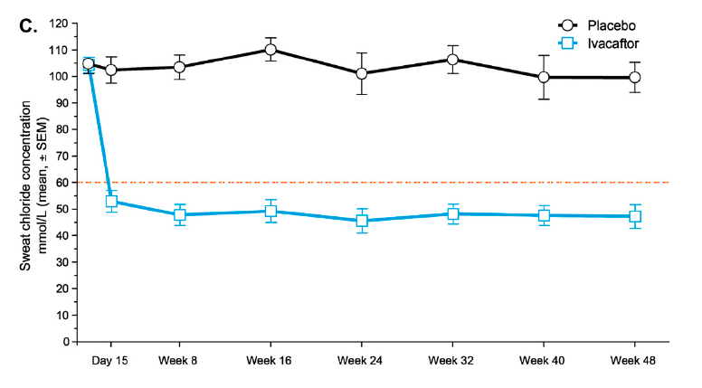
Επίδραση του Kalydeco στην αποβολή Χλωρίου στον ιδρώτα
B.W. Ramsey, et. Al. N Engl J Med. 2011 November 3; 365(18): 1663–1672

Slide 35
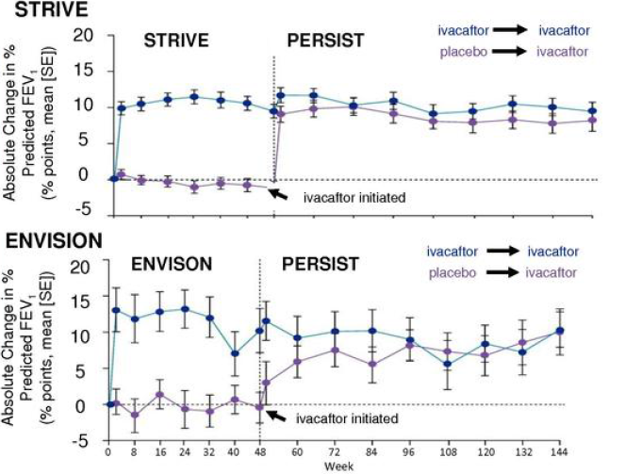
Επίδραση του Kalydeco στην αναπνευστική λειτουργία

Slide 36
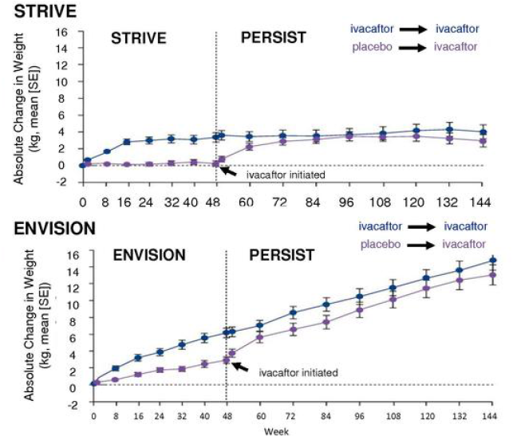
Επίδραση του kalydeco στο βάρος σώματος

Slide 37
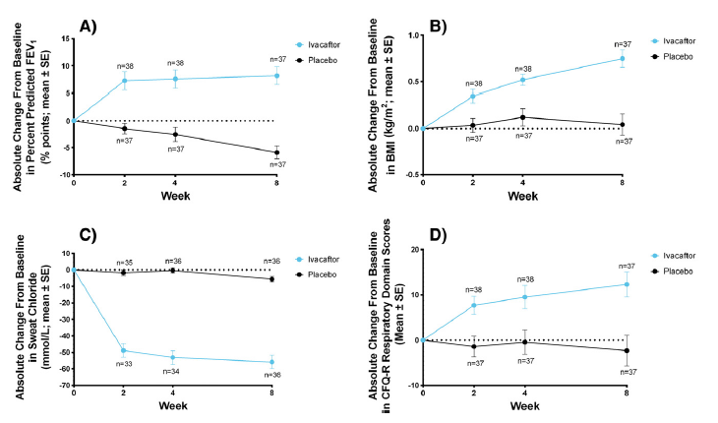
Μελέτη KONNECTION
(G178R,S549N, S549R, G551S, G1244E, S1251N,S1255P,G1349D)

Slide 38
Άλλες μελέτες
KIWI
  Μεταλλάξεις Ομάδας ΙΙΙ σε παιδιά 2-5 ετών
    Πιθανή επίδραση στην παγκρεατική λειτουργία
    Παρακολούθηση ηπατικών και οφθαλμολογική (καταρράκτης)
KONDUCT
  Για μετάλλαξη R117H
http://www.vrtx.com/releasesArchive.cfm

Slide 39
Νέες θεραπείες για άλλες μεταλλάξεις
Orkambi (ivakaftor + lumacaftor)
  Για ΔF508

Slide 40
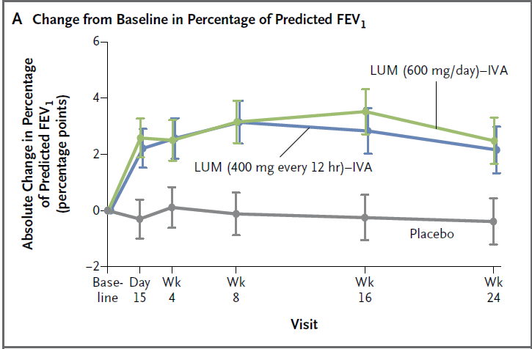
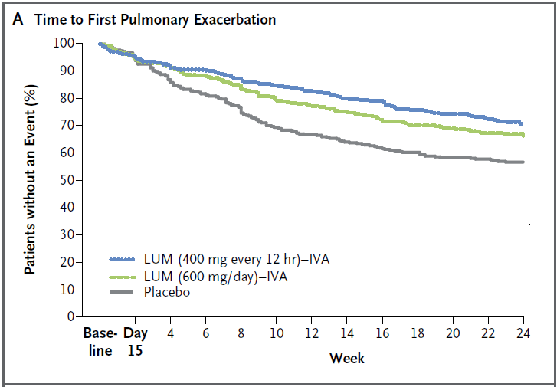
Μελέτες TRAFFIC και TRANSPORT (Orkambi)
Διπλές τυφλές τυχαιοποιημένές μελέτες
1122 F508del/F508del ασθενείς >12 ετών
24 εβδομάδες διάρκεια
βελτίωση FEV₁ (p<0.001), μείωση παροξύνσεων (p<0.001)
FEV1
Παροξύνσεις
Wainwright, C et al New Engl J Med. Jul. 16;373(3) 220-31 (2015)

Slide 41
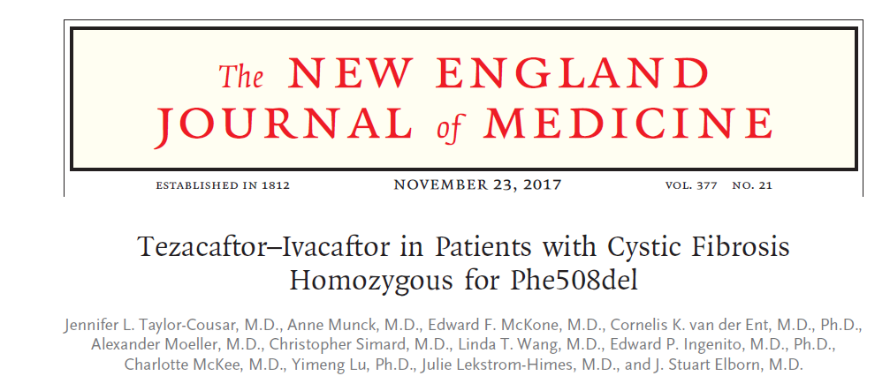
Tezacaftor-Ivacaftor

Slide 42
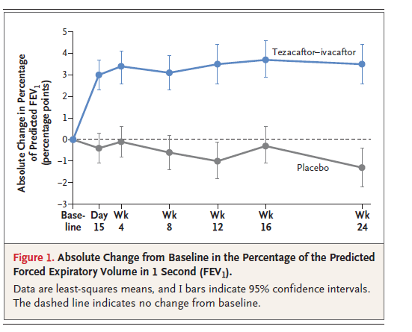

Slide 43
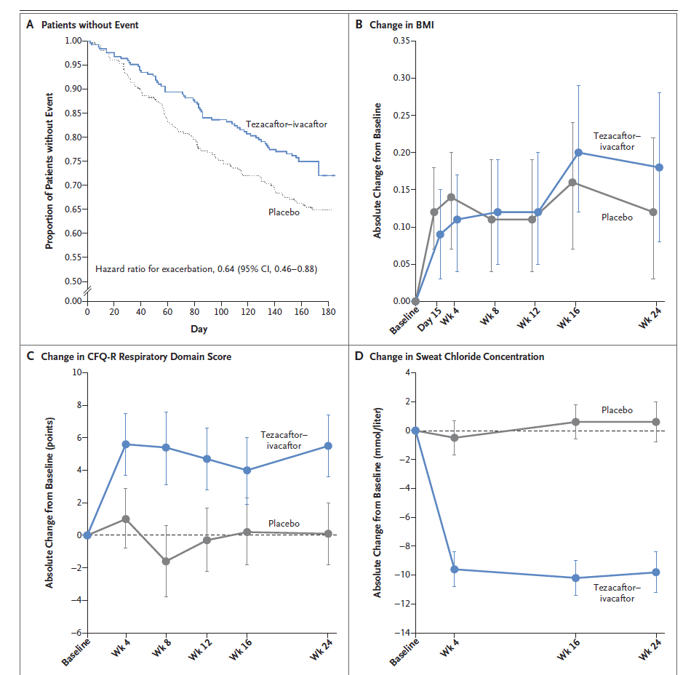

Slide 44
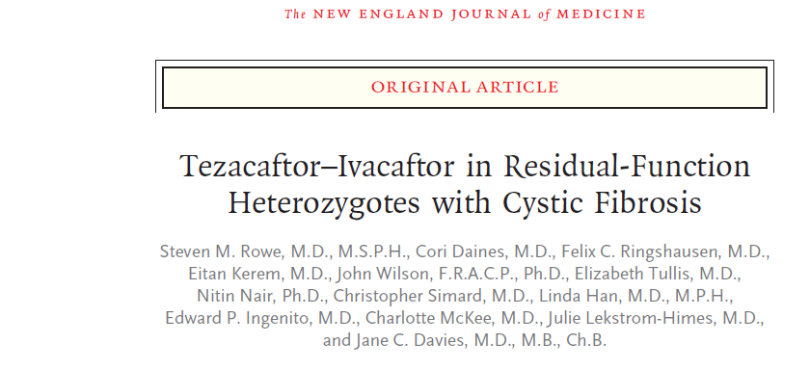
Tezacaftor-Ivacaftor

Slide 45
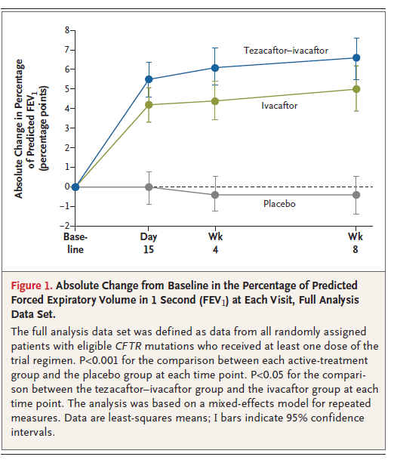

Slide 46
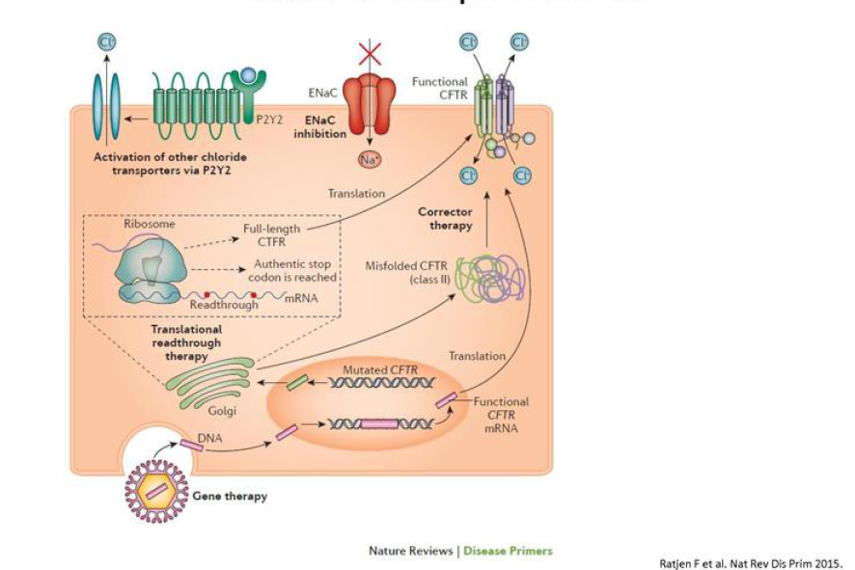
Νέες θεραπείες

Slide 47
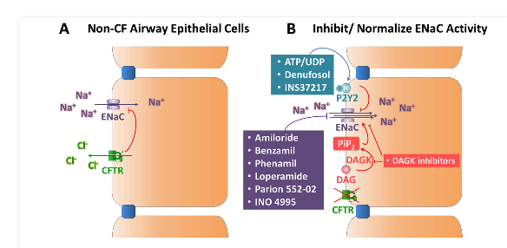
Θεραπείες που παρακάμπτουν τον CFTR
Εξομάλυνση της λειτουργίας του επιθηλιακού διαύλου Να (EnaC)

Slide 48
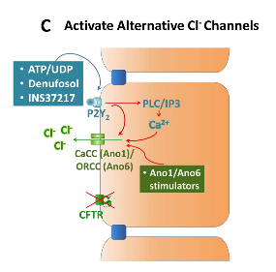
Θεραπείες που παρακάμπτουν τον CFTR
Ενεργοποίηση εναλλακτικών διαύλων Cl⁻
Anoctamin 1 (ANO1)
Anoctamin 6 (ANO6)

Slide 49

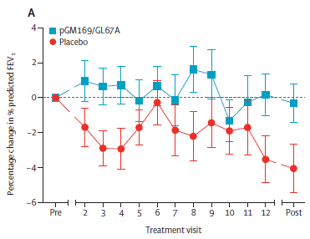
Γονιδιακή θεραπεία
Φάση 2Β
Μελέτη
  FEV1 = 50-90%
  N=62 placebo; n=78 δραστική ουσία
  Μηνιαία αγωγή
Αποτελέσματα
  FEV1 (+3.7%, p=0.046)
Alton, E et al. Lancet Respir Med. 2015 Sep;3(9):684-91
Notes:
Abst here

Slide 50
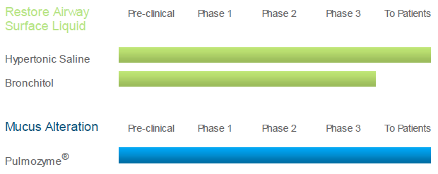
Αντιμετώπιση-Βλενολυτικά

Slide 51
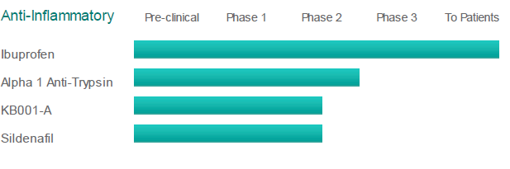
Αντιμετώπιση-Αντιφλεγμονώδη

Slide 52
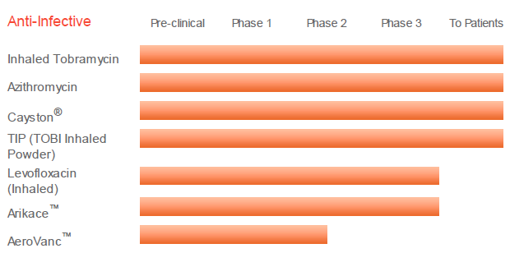
Αντιμετώπιση-Αντιβιοτικά

Slide 53
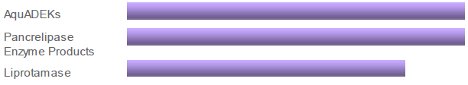
Αντιμετώπιση-διατροφή

Slide 54

Ευχαριστώ!

